Slide 1
Aktivity BESIP v roce 2021
Bc. Pavel Blahut
Koordinátor pro Moravskoslezskký kraj
Notes:
Děkuju za možnost být na tomto fóru, kde je řada odborných špiček na bezpečnost dopravy a vystoupit
Za BESIP oceňuju, že si i tato tradiční konference pořád udržuje celý blok zaměřený právě na bezpečnost silničního provozu
Jelikož BESIP je především strážcem NSBSP dovolte mi nejen pár slov k tomu, jak si stojíme z pohledu jejího plnění a také jaké programy v letošním roce budou nebo již probíhají

Slide 2
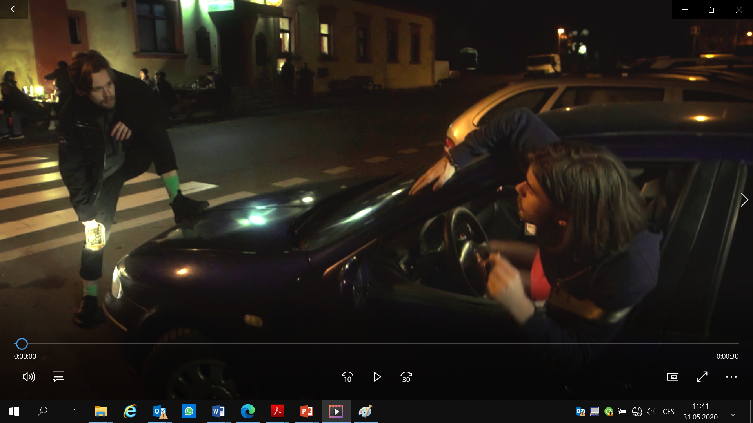
BESIP v ČR - realita
„Nenech se ovlivnit“ – alkohol a drogy u mladých řidičů
Řidiči do 24 let v roce 2020 jejich vinou:
66 usmrcených osob
(meziročně o 18 méně)
239 těžce zraněných osob (meziročně o 31 méně)
cílová skupina 15-25 let,
tzv. víkendové disco nehody
Aktivně řízená kampaň na sociálních sítích Google, Youtube, Facebook, Instagram do 31. 5. 2021
facebook.com/ibesip twitter.com/ibesip youtube.com/ibesip instagram.com/ibesip www.ibesip.cz
Notes:
Projekt preventivně osvětový zaměřený na nejméně zkušenou skupinu účastníků silničního provozu, tj. začínající účastníky bez zkušeností s řízením motorového vozidla a s vysokou mírou sebevědomý bez pokory a předvídavosti ve věku 15- 25 let v souvislosti s problematikou požití alkoholu a užití drog před jízdou. Kampaň běžela již v průběhu minulého roku formou rozhlasových spotů na Rádiích Beat, KISS a Spin i na televizních kanálech Prima group (Prima, Prima Cool, Prima love, Prima ZOOM, Prima MAX, Prima Krimi) a Óčko Group (Óčko, Óčko Star). V současné době se realizuje na sociálních sítích Google, Instagram a Facebook.

Slide 3
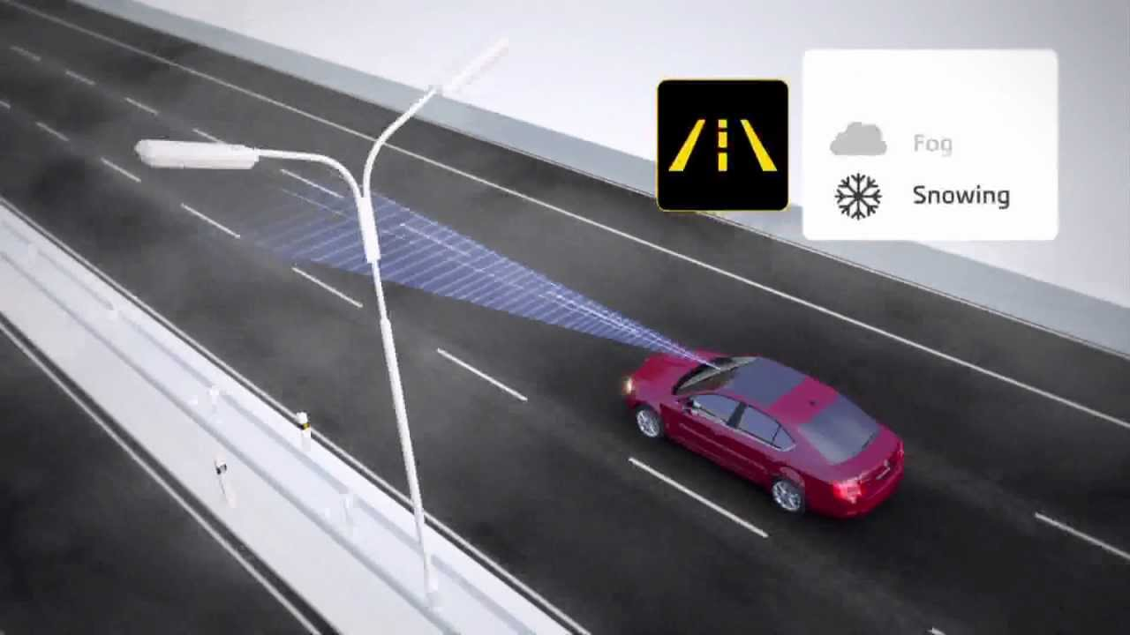
BESIP v ČR - realita
Asistenční systémy
řidiči mají dle průzkumu BESIP nízké povědomí základních asistenčních systémech
5 animovaných spotů se srozumitelným „návodem použití“ (ABS, ESP, LKA, ACC, AEB)
informační materiál pro širokou veřejnost, policii, autoškoly a prodejce vozů shrnující základní asistenční systémy
spolupráce s CDV, SDA, Škoda Auto, akademiky
facebook.com/ibesip twitter.com/ibesip youtube.com/ibesip instagram.com/ibesip www.ibesip.cz
Notes:
Asistenční systémy
ABS (Anti-lock Braking System)
Nejznámější systém, původně navržen a zkonstruován pro letadla, dnes v každém novém automobilu. Jeho funkce je jasná, udržet vozidlo ovladatelné při prudkém brždění. Bez tohoto systému se při zabrzdění kola zablokují a není možné vozidlo ovládat, bez otáčení předních kol nemáte jak udat směr, kam chcete jet. Tento systém automaticky pootáčí kola střídavě s brzděním, ucítíte kopání brzdového pedálu a auto se bude rovnat. Občas je i na škodu, protože prodlužuje brzdnou dráhu (střídavým povolováním brzd se pomaleji snižuje rychlost) a rozdíl pár metrů je někdy zásadní, přesto má větší přínos než nadělá neplechy.
ESP (Electronic Stability Program) nebo také ESC (Electronic Stability Control) zvyšuje kontrolu nad vozidlem v krajních jízdních situacích, např. při rychlé jízdě do zatáčky nebo na kluzkém povrchu. V závislosti na jízdních podmínkách snižuje nebezpečí smyku a zlepšuje jízdní stabilitu. Systém pracuje při jakékoli rychlosti vozidla.
Asistent pro udržování vozidla v jízdním pruhu LKA (LaneKeeping Assist) upozorní řidiče na nebezpečné manévry při jízdě rychlostí vyšší než 60 km/h, a to na základě sledování polohy vozidla v rámci jízdního pruhu. Začne-li vozidlo přejíždět bílou, šedou nebo modrou plnou či přerušovanou podélnou čáru, aktivuje funkce upozorňování na vyjetí z jízdního pruhu LDWS (LaneDepartureWarning System) výstražné upozornění. Poté následuje zvukové a vizuální upozornění systému LKA, po němž přichází na řadu zásah do řízení, který vrátí vozidlo zpět do bezpečného směru v jízdním pruhu.
Asistent pro dostatečný odstup od vpředu jedoucího vozu ACC( adaptivní tempomat). Systém ACC (Adaptive Cruise Control) se stará o stejné funkce jako tempomat, zejména o udržení nastavené rychlosti, navíc ale hlídá prostor před vozidlem a eliminuje možnost srážky s vepředu jedoucím automobilem. Systém reguluje rychlost podle dopravy a počasí, zároveň také kontroluje bezpečnou vzdálenost od vozidla jedoucího vpředu. Tím je především na dlouhých cestách a v hustém provozu výrazně ulehčená pr
AEB ( Autonomous Emergency Brakin) Systém je navržen tak, aby rozpoznal různé typy silničních scénářů. Pokud řidič nedokáže reagovat včas na překážku před vozidlem, bude systém AEB automaticky brzdit s různými úrovněmi síly pomocí svého inteligentního algoritmu pro rychlost, dráhu, hybnost a dalších faktorech tak, aby zabránil nebo alespoň zmírnil dopady kolize.áce řidiče.
Pro nové modely začne povinnost platit příští rok, na podzim 2022 pro všechny prodávané vozy.

Slide 4
BESIP v ČR - realita
Vidíme se – reflexní předměty
BESIP bude na společných akcích s PČR opět rozdávat reflexní předměty
K dispozici je nová dodávka reflexních pásek, zvířátek pro děti, samolepek, šlí pro motorkáře, tašek a dalších předmětů
reflexní prvky výrazně zvyšují ochranu chodců a cyklistů při snížené viditelnosti
facebook.com/ibesip twitter.com/ibesip youtube.com/ibesip instagram.com/ibesip www.ibesip.cz

Slide 5
BESIP v ČR - realita
Kampaň „Zpomal, dokud není skutečně pozdě“
Společná bezpečnostně preventivní kampaň BESIPu, České asociace pojišťoven a Policie ČR
Cílem kampaně je vyvolat celospolečenskou debatu na téma nepřiměřené rychlosti.
www.13minut.cz
facebook.com/ibesip twitter.com/ibesip youtube.com/ibesip instagram.com/ibesip www.ibesip.cz
Notes:
Kampaň má za cíl demonstrovat, že zisk v podobě několika málo ušetřených minut je vykoupen reálným nákladem, kterým jsou možné celoživotní následky našeho chování.
www.13minut.cz … odkaz na stránky kampaně

Slide 6
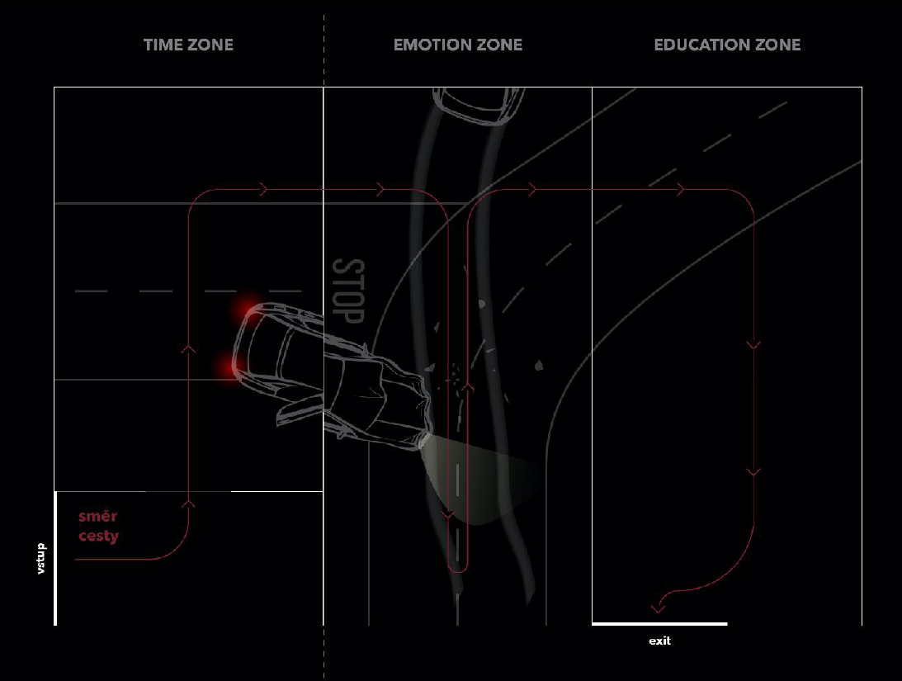
BESIP v ČR - realita
Kampaň „13 minut“
Dokument 13 minut, Vít Klusák
Televizní spot
Rozhlasové spoty
Influenceři na sociálních sítích
Odborníci na danou problematiku
Roadshow ve všech regionech ČR
Místní eventy v podání krajských koordinátorů BESIP
facebook.com/ibesip twitter.com/ibesip youtube.com/ibesip instagram.com/ibesip www.ibesip.cz
Notes:
13 minut … odkaz na trailer k celovečernímu dokumentárnímu filmu „13 minut“
Televizní spot … odkaz na televizní spot
Rozhlasové spoty … 2 verze rozhlasových spotů – odkaz ke stažení

Slide 7
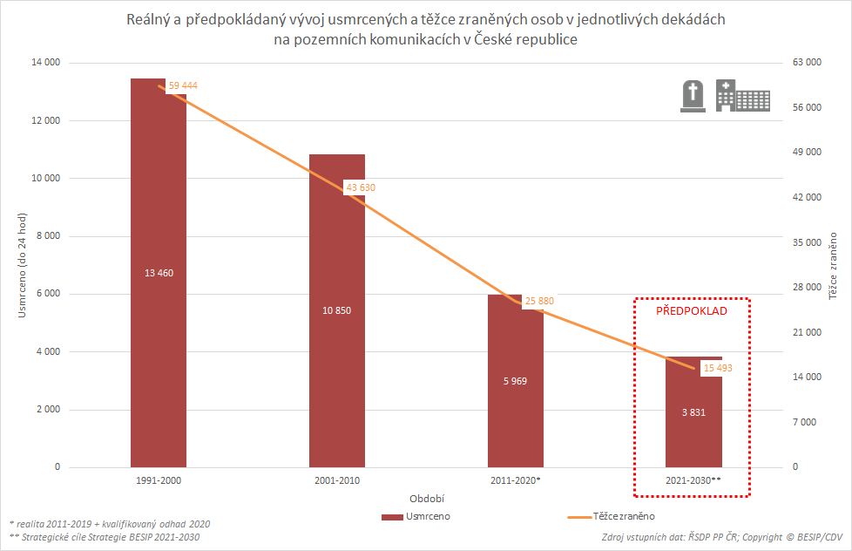
BESIP v ČR - realita
Strategie BESIP 2021-2030 - srovnání dekád
Rok 2030: snížení počtu usmrcených i těžce zraněných o 50 % vůči roku 2020
Cíl 2011-2020 byl snížit o 60 % počet úmrtí a o 40 % TZ
realita: dosaženo o 45 % méně úmrtí a o 41 % méně TZ
facebook.com/ibesip twitter.com/ibesip youtube.com/ibesip instagram.com/ibesip www.ibesip.cz

Slide 8
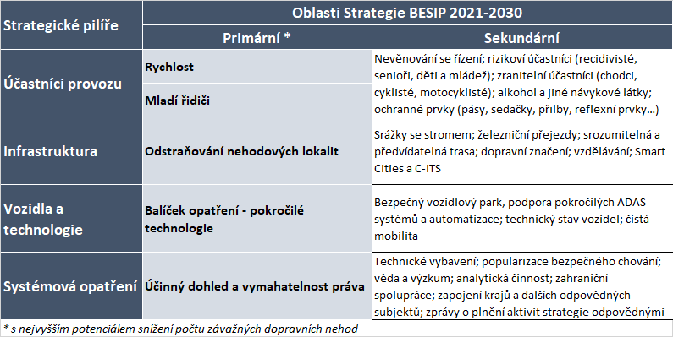
BESIP v ČR - realita
Priority Strategie BESIP 2021-2030
facebook.com/ibesip twitter.com/ibesip youtube.com/ibesip instagram.com/ibesip www.ibesip.cz
Notes:
Na tyto pilíře navazuje Akční program…

Slide 9
BESIP v ČR - realita
Akční plán na období 2021-2022
Obsahuje 45 konkrétních opatření, jasně určuje subjekt odpovědný za jejich splnění
https://www.ibesip.cz/Pro-odborniky/Narodni-strategie-BESIP/Aktualni-strategie
Priority:
mladí řidiči, nepřiměřená rychlost, odstraňování nehodových lokalit, pokročilé technologie a účinný policejní dohled spolu s efektivními sankcemi za porušování pravidel silničního provozu
Bezpečnost - zabezpečení závorami na železničních přejezdech křížících silnice I. tříd a vybraných II. tříd, vybudování nových míst pro nákladní automobily na dálničních odpočívkách a míst pro kontrolu těchto vozidel.
Na komunikacích nižších tříd - program na podporu umístění svodidel chránících řidiče před srážkou se stromem
Ve městech důraz na ochranu zranitelných účastníků silničního provozu (chodci, cyklisté) a přizpůsobovat dopravní prostor jejich potřebám a bezpečnému pohybu.
facebook.com/ibesip twitter.com/ibesip youtube.com/ibesip instagram.com/ibesip www.ibesip.cz

Slide 10
BESIP v ČR - realita
Návrh opatření 2021-2022 - rychlost
zvýšit počet vozidel v policejním provedení ve viditelném dohledu
zvýšit počet obsazených systemizovaných míst dopravní policie
zvýšit počet automatizovaných technických prostředků bez obsluhy k dokumentaci a vyřízení závažných porušování pravidel silničního provozu (rychlost, zákaz předjíždění, bezpečný rozestup) na silnicích I. tříd mimo obec – v rizikových lokalitách
zvyšovat počet zón 30 v lokalitách s vysokým počtem zranitelných účastníků dopravy (např. nákupní a rezidenční oblasti)
preventivní kampaň ke zlepšení vnímání rychlostních limitů a jejich smyslu
facebook.com/ibesip twitter.com/ibesip youtube.com/ibesip instagram.com/ibesip www.ibesip.cz

Slide 11
BESIP v ČR - realita
Návrh opatření 2021-2022 – mladí řidiči
reformovat zkoušku odborné způsobilosti žadatelů o řidičské oprávnění ve smyslu těsnější vazby na bezpečné chování v reálných dopravních situacích
(simulace dopravních situací a jejich začlenění do e-Testů)
trénink vyhledávání zárodků nebezpečí, „Hazard Perception“ videa ve výuce
omezit počet pokusů o získání řidičského oprávnění před nutným opakováním celého výcviku;
realizace dopravní výchovy pro střední školy s důrazem na zodpovědnost začínajících řidičů
kampaně vysvětlující rodičům a klientům, co obsahuje kvalitní autoškola
facebook.com/ibesip twitter.com/ibesip youtube.com/ibesip instagram.com/ibesip www.ibesip.cz

Slide 12
BESIP v ČR - realita
Návrh opatření – účinný dohled a vymahatelnost
reforma správního trestání (jednodušší bodový systém, přísnější sankce za závažné přestupky, delší zákazy řízení, dvojnásobek sankce při zavinění nehody atd.)
vytvořit legislativní a věcné podmínky pro realizaci rehabilitačních programů pro rizikové řidiče (recidivní přestupce)
zvýšení vymahatelnosti pokut uložených provozovateli vozidla
viditelný policejní dohled zaměřený na alkohol a návykové látky, používání zádržných systémů, chování motocyklistů; nesprávné předjíždění a vjetí do protisměru, nedání přednosti v jízdě; nevěnování se řízení
facebook.com/ibesip twitter.com/ibesip youtube.com/ibesip instagram.com/ibesip www.ibesip.cz

Slide 13
BESIP v ČR - realita
Plnění Akčního plánu 2021-2022
Usnesení č. 8 ze dne 4. ledna 2021 ukládá v bodě 2 místopředsedovi vlády, ministru průmyslu a obchodu a ministru dopravy:
Předložit vládě k projednání do 31. ledna 2023 vyhodnocení plnění Akčního plánu Strategie na období 2021-2022 a návrh Akčního plánu Strategie na období 2023-2024.
facebook.com/ibesip twitter.com/ibesip youtube.com/ibesip instagram.com/ibesip www.ibesip.cz

